Slide 1
Основні напрями сучасної біотехнології.
Трансгенні та химерні організми.

Slide 2
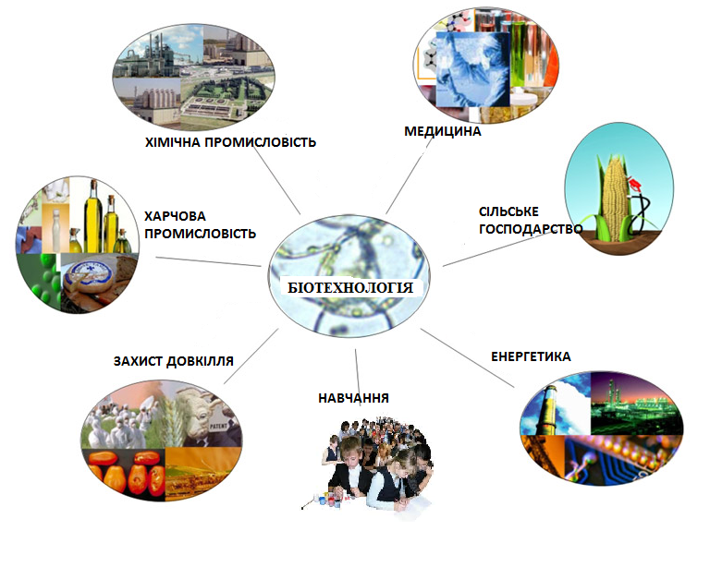
Вперше термін біотехнологія був запропонований у 1917 році угорським інженером Карлом Ерекі , коли він описував процес виробництва свинини.

Slide 3
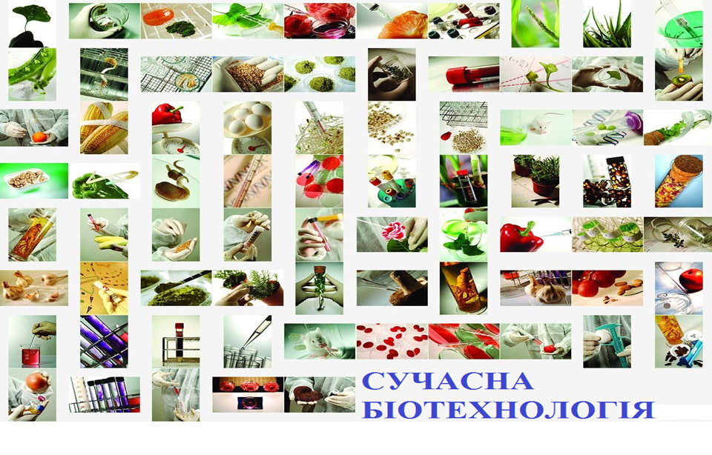
Біотехнологія – це сукупність промислових методів , що застосовують для виробництва різних речовин із використанням живих організмів, біологічних процесів чи явищ.

Slide 4
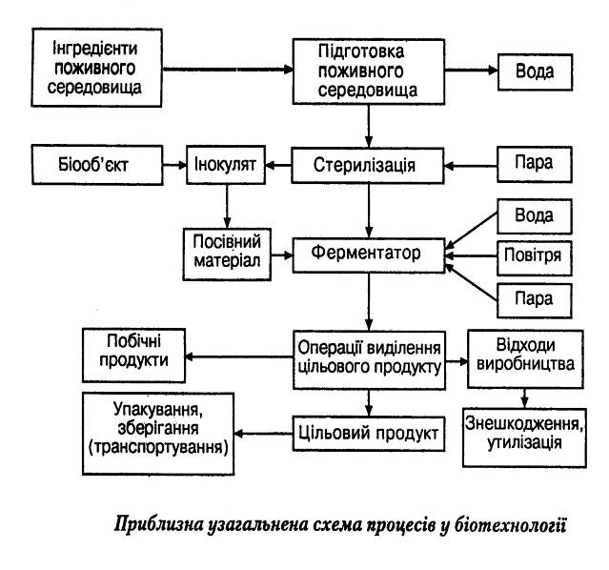
Методи біотехнології.
Синтез генів поза огранізмом.
Виділення генів з клітини та перебудова окремих генів або іх частин.
Копіювання та розмноження виділених та синтезованих генів.
Введення генів та їхніх груп у геном інших організмів.
Поєднання різних геномів в одній клітині.

Slide 5
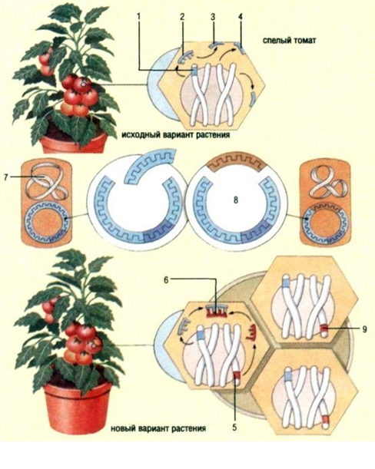
Генна інженерія.
Генна інженерія – прикладна галузь молекулярної генетики та біохімії. Її завдання – це розробка методів перебудови геномів організмів.

Slide 6
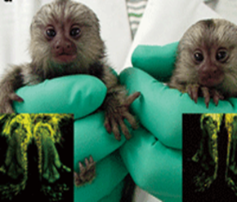
Спочатку вчені під керівництвом доктора Еріка Сасакі за допомогою вірусних векторів ввели у 91 ембріон мавп гени зеленого флуоресцентного білка, після чого 80 із цих ембріонів було введено в утробу сурогатних матерів. У п'яти мавп, що з'явилися на світ, деякі ділянки тіла світилися під впливом ультрафіолетового випромінювання.

Slide 7
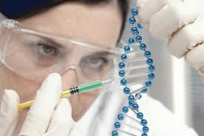
Генна терапія.
Генна терапія (генотерапія) – це сукупність методів генної інженерії і медицини, спрямованих на лікування паталогій генетичного аппарату.

Slide 8
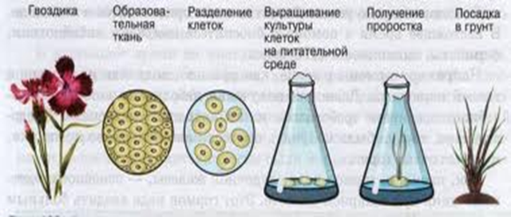
Клітина інженерія.
Клітинна інженерія – галузь біотехнології, у якій застосовуються методи виділення клітин з організму і перенесення на штучні поживні середовища, де продовжується їх життєдіяльність. Її завданнями є: отримання соматичних клітин різних видів, створення культурних клітин (тканин) для отримання цінних речовин.

Slide 9
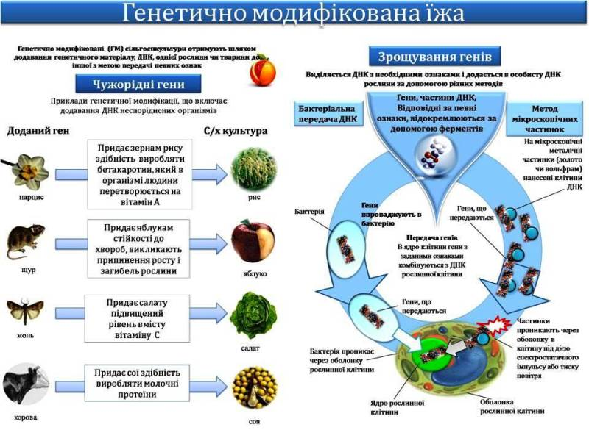
Трансгенні організми.
ТРАНСГЕННІ ОРГАНІЗМИ – це рослини і тварини, що містять у своїх клітинах ген чужого організму, включений у хромосоми;

Slide 10
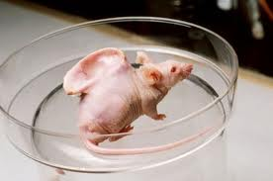
Химерні організми.
Химерні організми - це генетичні мозаїки, що утворяться в результаті об'єднання бластомерів від ембріонів з різними генотипами.

